Slide 1
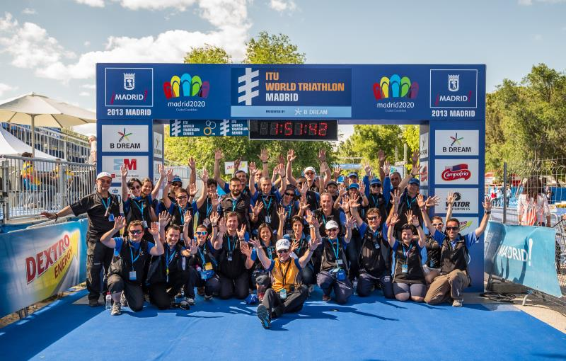
JUEZ ÁRBITRO
FORMACIÓN OFICIALES NIVEL 2

Slide 2

funciones
Coordina y prepara el guión de trabajo junto con el DT y RJO
Prepara los documentos de Reclamación y Apelación, Acta de Sanciones y Composición del Jurado de Competición
Verifica que el tablón de notificaciones esté disponible en la zona de postmeta
Prepara la sala para el Jurado de Competición
Supervisa el control de material
Está presente y es presentado en la Reunión Técnica
Supervisa la disposición de las líneas de presalida, salida, montaje, desmontaje y meta.

Slide 3
funciones
Firma los resultados y los hace oficiales.
Ratifica las sanciones que se produzcan durante la prueba.
Inicia la carrera y certifica a los vencedores.
Certifica a los jueces y oficiales de la carrera.
Resuelve cualquier circunstancia no prevista en el reglamento
Informa de actitudes de indisciplina a la federación correspondiente para tomar las medidas oportunas.

Slide 4
decálogo
Estarás en contacto continuo con el Delegado Técnico, siguiendo sus indicaciones, desde momento de la designación
Llegarás a la competición con antelación suficiente para estar al tanto de los detalles de última hora y asistir a las reuniones.
Harás uso en todo momento de la uniformidad Oficial del colectivo de Oficiales
Debes cuidar e inventariar el material que la Federación envía a las competiciones para el desarrollo del trabajo de los oficiales
Asegurarás que los procedimientos de reclamación y apelación, si los hubiere, se siguen de manera escrupulosa para evitar defectos de forma

Slide 5
decálogo
Citarás a los oficiales de la competición con la antelación suficiente para la planificación de la competición, y les entregarás el informe de Oficiales para que sea correctamente cubierto y cumplimentado, así como asegurarte de que respetan la uniformidad que representa a nuestro colectivo
Debes instruir a los oficiales en el correcto desempeño de sus funciones, si no existe la figura del Responsable de Oficiales
Debes actuar de manera neutral en las decisiones arbitrales que tomes
Debes hacer oficial los resultados finales, con la precisión suficiente para evitar reclamaciones a los mismos
Harás el informe final del Juez Arbitro, y lo enviarás junto con el de Oficiales a la Federación

Slide 6
Documentos oficiales
Composición del Jurado de Competición
Listado de salida
Actas de control
Registro de control de material
Registro de Temperatura del Agua
Control de salida
Control de paso
Hoja de sanciones
Resultados NO OFICIALES/PROVISIONALES
Resultados OFICIALES
Escrito de Reclamación y/o Apelación, recursos y cautelares
Listado de Premiados
Informe del Juez Árbitro

Slide 7
Composición del jurado de competición
El Jurado de Competición lo formarán:
  El Delegado Técnico, que será el presidente del mismo
  Un representante de la Federación Autonómica.
  Un representante de los clubes debidamente acreditados
Los nombres de sus integrantes, serán anunciados antes del inicio de la competición.

Slide 8
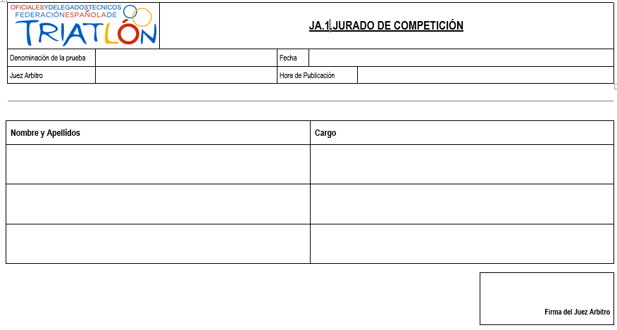
Jurado de competición

Slide 9
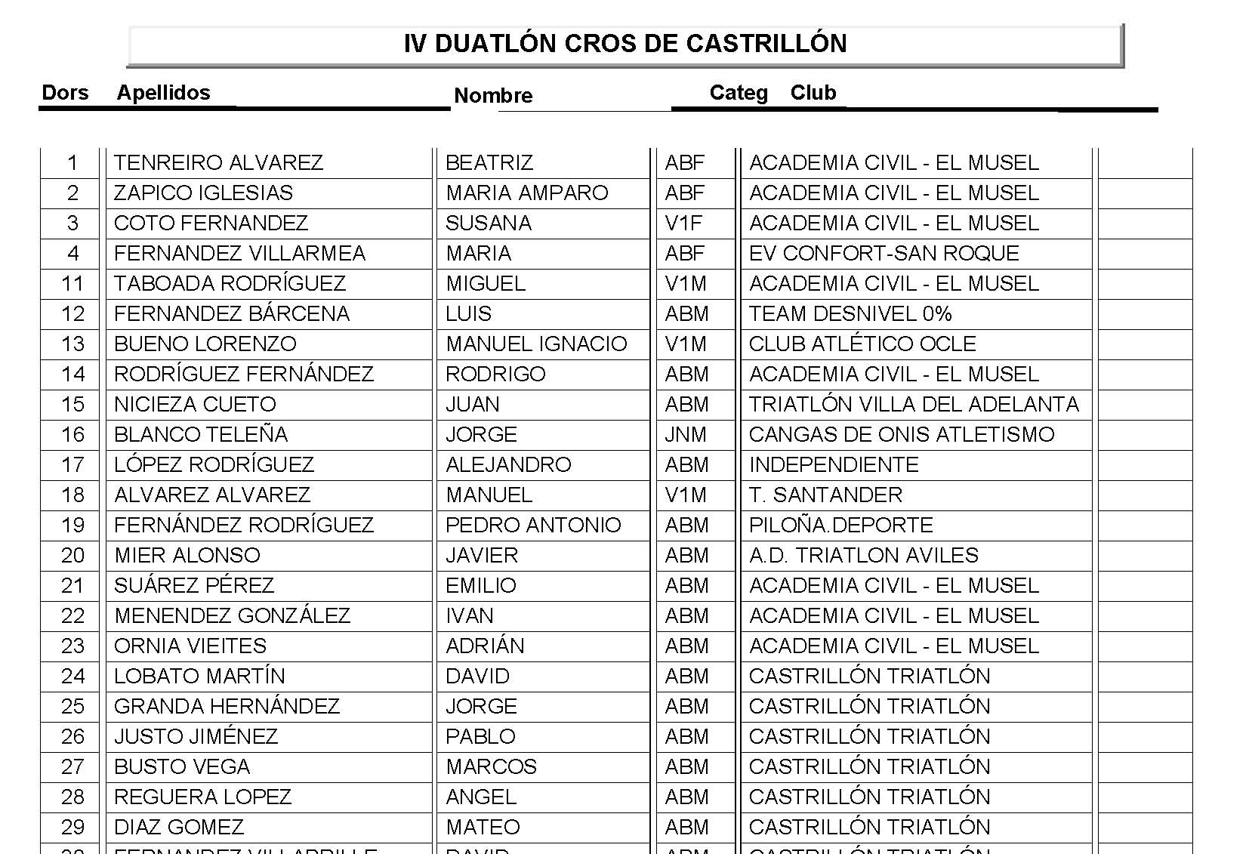
Control de material | listados de salida

Slide 10
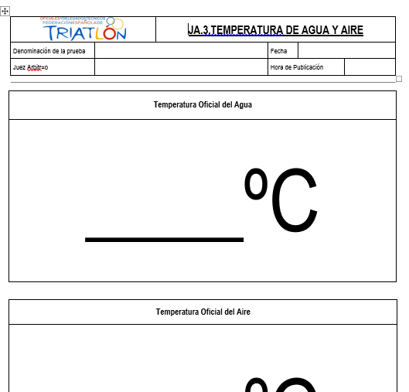
Temperatura del agua Y aire

Slide 11
Acta de control de salida

Slide 12
Procedimiento de salida
Cámara de llamadas:
  Se hará el llamamiento de los participantes a la cámara de llamadas con antelación suficiente para que puedan ser luego alineados y colocados, dando la salida en la hora programada.
Alineación:
  Se ordenaran a los participantes en una o varias filas por orden de dorsal.
  Debe hacerse de manera ágil, diciendo en voz alta el numero de dorsal y colocando al participante.
  No se debe esperar por nadie. Si al nombrar un dorsal el participante no está presente se pasa al siguiente inmediatamente.
Presentación (si procede):
  Se procederá a la presentación de los primeros participantes por orden de dorsal.
  Una vez nombrado un participante, éste avanzará hacia la línea de presalida o pontón hasta que estén completamente ocupadas todas las posiciones.
  El resto de participantes se colocarán detrás de los participantes que ocupen totalmente la línea de pre-salida o pontón.

Slide 13
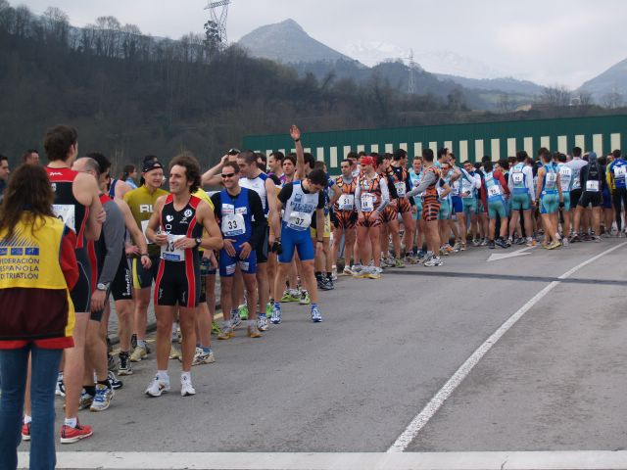
Salida | alineación

Slide 14
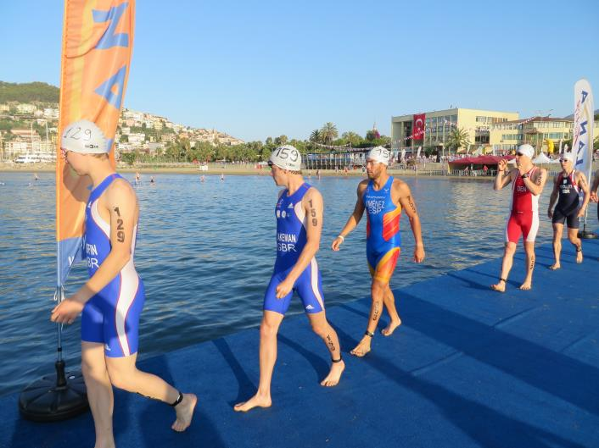
Salida | organización salidas ggee

Slide 15
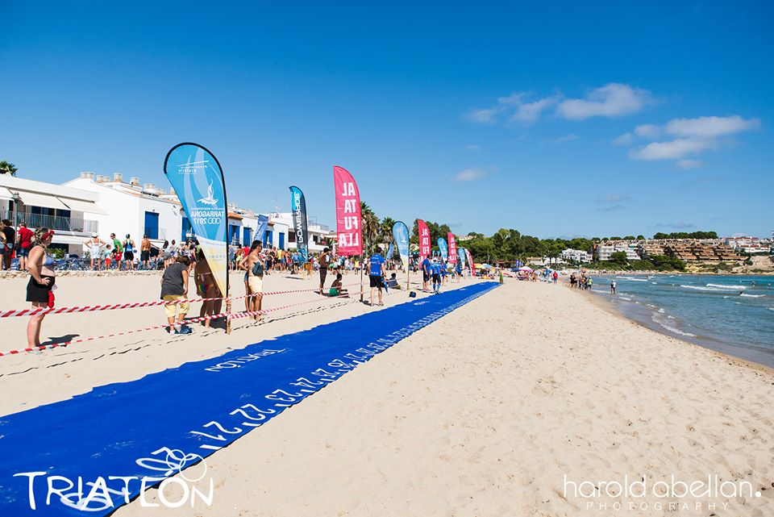
salida

Slide 16
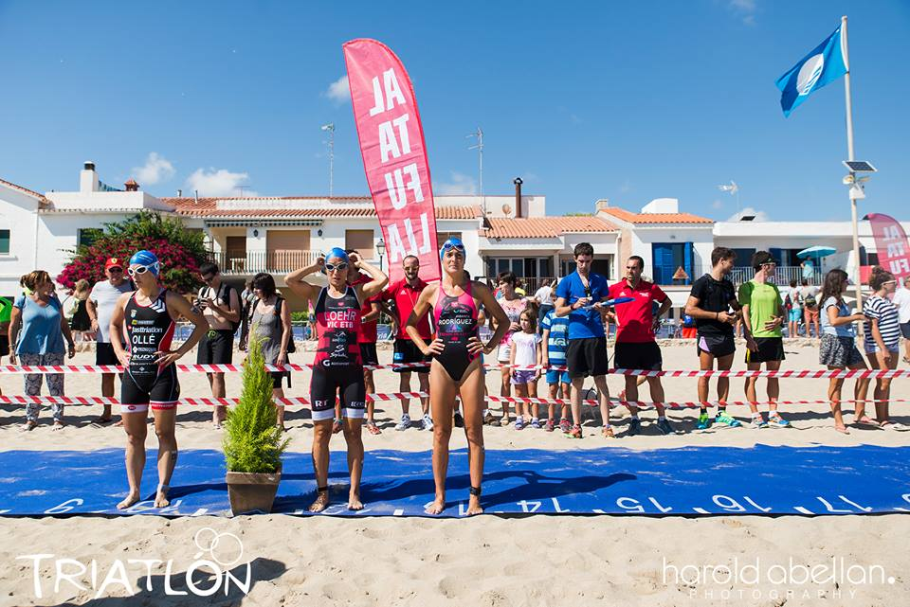

salida

Slide 17
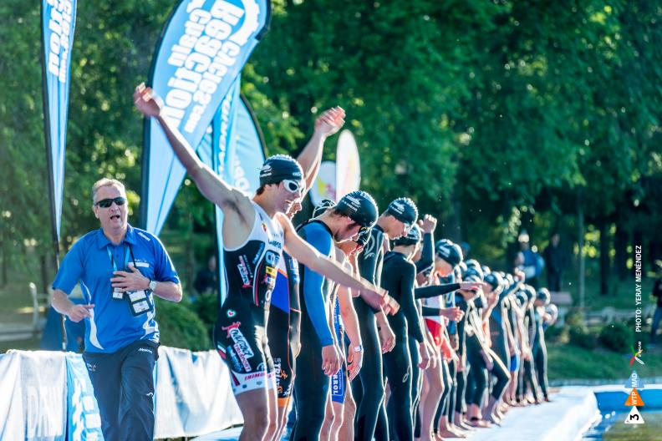
Salida | orden = imagen

Slide 18
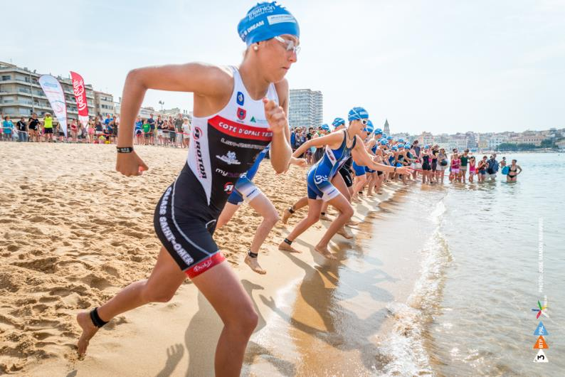
salida

Slide 19
Definición de llegada
Un atleta será definido como “finalizado” en el momento que cualquier parte del torso, sin incluir la cabeza, cuello, hombros, brazos o piernas, cruza la línea de meta. La cinta de meta será sujetada a ambos extremos por los oficiales de llegada, quienes decidirán el orden de entrada en meta

Slide 20
meta
En caso de que se produjera una llegada al sprint, será el Juez Arbitro el que decida quién es el ganador, pudiendo usar para ello la tecnología disponible (foto finish, video, etc.)
Un atleta será definido como “finalizado” en el momento que cualquier parte del torso, sin incluir la cabeza, cuello, hombros, brazos o piernas, cruza la línea de meta.
La cinta de meta será sujetada a ambos extremos por los oficiales de llegada, quienes decidirán el orden de entrada en meta.
Solo se pondrá la cinta de meta exclusivamente en las carreras donde se decida un ganador y/o ganadora absoluto de la competición.
La cinta de meta deberá ser colocada de manera que el logo principal que lleve impreso quede centrado respecto a ambos lados del arco de meta.

Slide 21
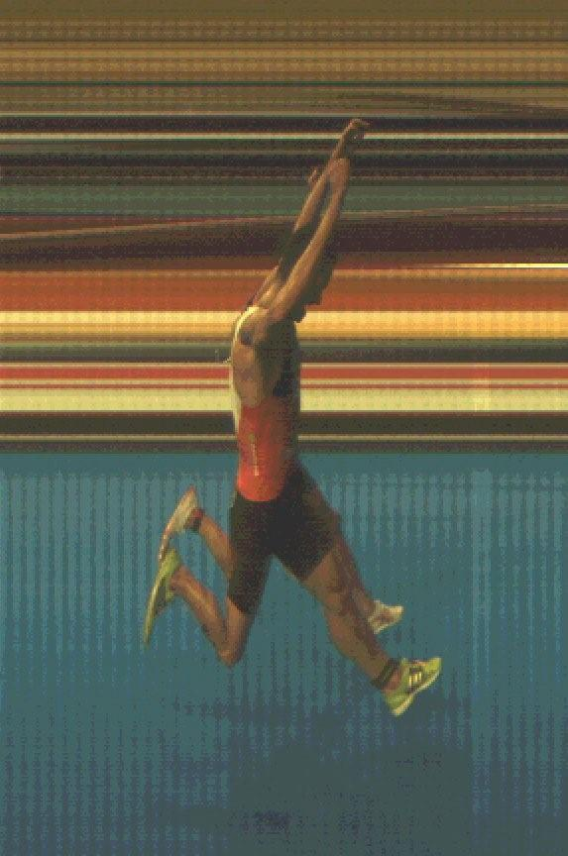
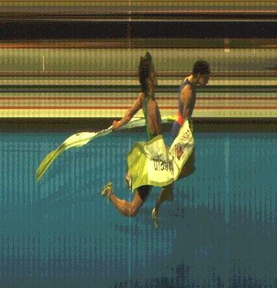

Slide 22
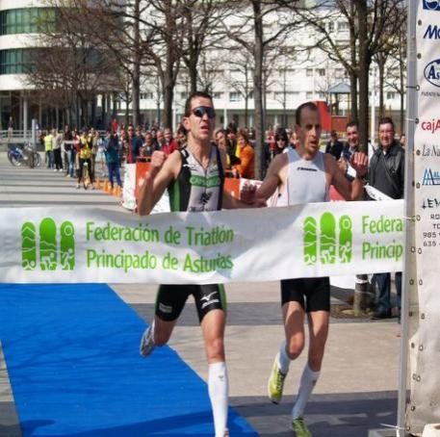
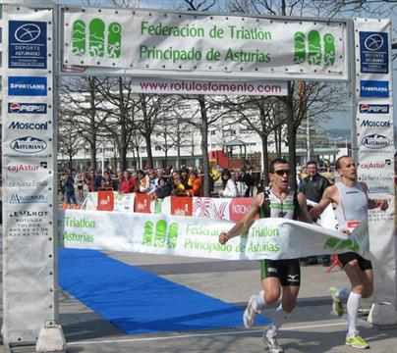
meta

Slide 23
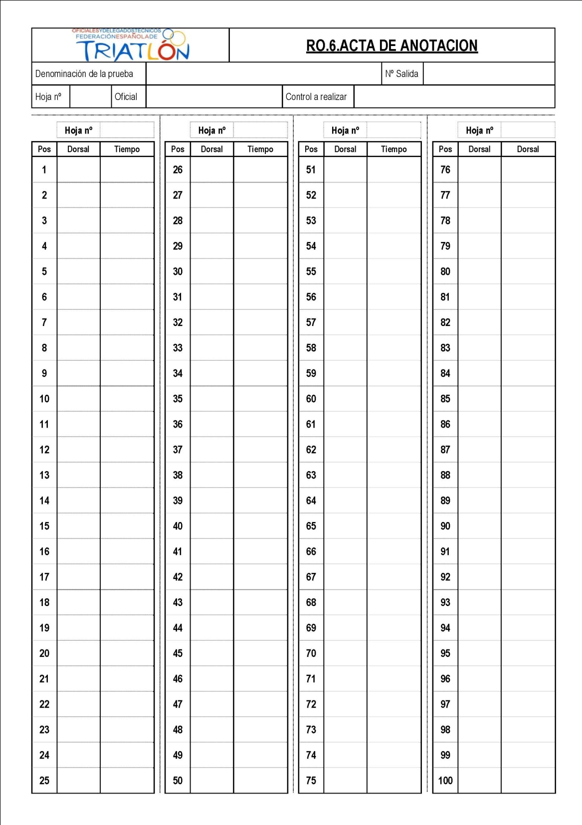
RO.6.Acta de Anotación

Slide 24
Cronometraje y resultados
Conviene matizar y separar dos conceptos:
  CRONOMETRAJE: Entendemos por cronometraje, todo el proceso de captura de tiempos, esta captura se puede producir de dos maneras:
    MANUAL: Cuando son los propios oficiales las que con los cronómetros hacen las tomas oficiales de tiempos y dorsales
    ELECTRONICA o CHIP: Cuando los tiempos son capturados por los chips
  RESULTADOS: Es el resultado del tratamiento de los datos capturados anteriormente, para producir los resultados o clasificaciones que se necesiten de la competición que tenemos entre manos

Slide 25
resultados
  Los resultados nos llegarán por dos vías:
    Cronometraje manual: En cuyo caso, el informático habrá tratado todas las tomas manuales en una aplicación informática, y habrá producido unos resultados
    Cronometraje con chip: En cuyo caso, los datos recibidos, son recogidos directamente por los equipos informáticos para su tratamiento
  En cualquiera de los casos, lo primero que hay que hacer es puntear la primera clasificación provisional, con el acta manual escrita por los oficiales de llegada, con el objetivo de depurar posibles errores
  En el caso de empates a tiempos en capturas con chip, siempre prevalece el tiempo del chip, con la excepción de las posiciones de pódium donde el Juez Arbitro tiene la última decisión

Slide 26
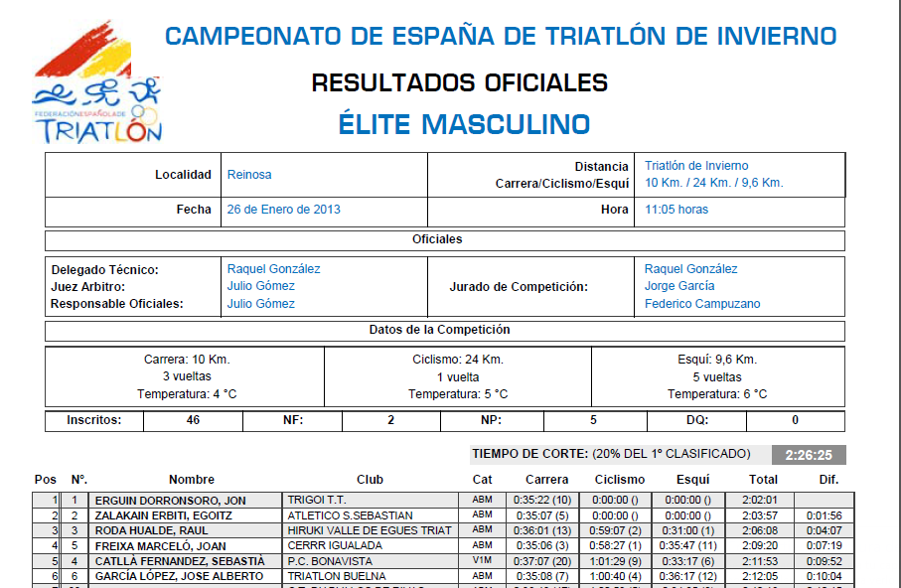
Muestra de resultados

Slide 27
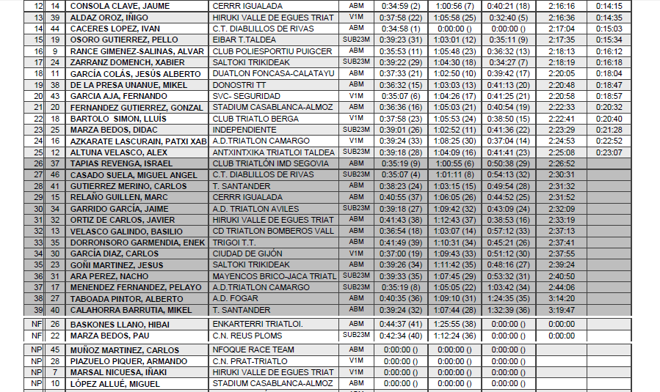
Muestra de resultados

Slide 28
Muestra de resultados
Pos | Nº | Nombre | Club | Categoría | Natación | Pos Nat | Ciclismo | Pos Cicl | Carrera | Pos Car | Meta | Difer
1 | 9 | Ana Burgos | Independiente | ABF | 0:20:23 | 2 | 1:08:23 | 1 | 0:34:17 | 1 | 2:04:51
2 | 12 | Ainoa Murua | Independiente | ABF | 0:19:59 | 1 | 1:08:47 | 2 | 0:35:36 | 2 | 2:06:04 | 0:01:13
Los tiempos deben quedar reflejados bajo el formato 0:00:00
Cualquier tiempo que no este registrado, debe aparecer también como 0:00:00
El nombre del club debe mostrarse sin abreviaturas para su mejor identificación
La codificación de las categorías es como sigue:
ABSOLUTA MASCULINA Y FEMENINA | ABM | ABF
SUB23 MASCULINA Y FEMENINA | SUB23M | SUB23F
JUNIOR MASCULINO Y FEMENINO | JNM | JNF
CADETE MASCULINO Y FEMENINO | CDM | CDF
VETERANO 1 MASCULINO Y FEMENINO | V1M | V1F
VETERANO 2 MASCULINO Y FEMENINO | V2M | V2F
VETERANO 3 MASCULINO Y FEMENINO | V3M | V3F

Slide 29
Muestra de resultados
20-24 | 20-24M | 20-24F
25-29 | 25-29M | 25-29F
30-34 | 30-34M | 30-34F
35-39 | 35-39M | 35-39F
40-44 | 40-44M | 40-44F
45-49 | 45-49M | 45-49F
50-54 | 50-54M | 50-54F
55-59 | 55-59M | 55-59F
60-64 | 60-64M | 60-64F
65-69 | 65-69M | 65-69F
70-74 | 70-74M | 70-74F
75-79 | 75-79M | 75-79F
En el caso de clasificaciones por Grupos de Edad, en el campo categoría deben quedar reflejados de la siguiente manera
¿Que triatletas deben aparecer en las clasificaciones?
  Todos los triatletas que han finalizado la competición
  Los triatletas que no han finalizado la competición, incluyendo los tiempos registrados hasta el momento del abandono o doblaje
  Los triatletas inscritos que no han tomado la salida
  Los triatletas descalificados, sin indicación de tiempo alguno e incluyendo los motivos de descalificación

Slide 30
resultados
  Resultados mínimos a producir.
    Absoluta Masculina
    Absoluta Femenina
    Categorías
      Cadete
      Junior
      Sub 23
      Veterano 1
      Veterano 2
      Veterano 3
    Clubes Masculinos
    Clubes Femeninos

Slide 31
resultados
Las clasificaciones oficiales deben incluir, después del último clasificado en la competición, y por este orden:
  [NF] Los deportistas que no han finalizado la competición, incluyendo los tiempos registrados hasta el momento del abandono o doblaje. En el caso de que más de un deportista figure como NF, serán listados dentro del mismo grupo en orden ascendente según su número de dorsal.
  [NP] Los deportistas inscritos que no han tomado la salida. En el caso de que más de un deportista figure como NP, serán listados dentro del mismo grupo en orden ascendente según su número de dorsal.
  [DQ] Los deportistas descalificados sin indicación de tiempo alguno e incluyendo los motivos de descalificación. En el caso de que un deportista haya sido descalificado, y posteriormente se retire de la competición, en los resultados figurará como descalificado.
  [LAP] Los deportistas que hayan sido doblados en el segmento de ciclismo. En el caso de que más de un deportista figure como LAP, serán listados dentro del mismo grupo en orden ascendente según su número de dorsal.
  [NE] Los paratriatletas no elegibles. En el caso de que más de un deportista figure como NE, serán listados dentro del mismo grupo en orden ascendente según su número de dorsal.
  [NC] Los equipos no clasificados. En el caso de que más de un equipo figure como NC, serán listados dentro del mismo grupo en orden ascendente según su número de dorsal.

Slide 32
resultados
En el caso de que un deportista pueda figurar como NF o LAP, aquellos que hayan completado más vueltas figurarán en primer lugar; en el caso de que varios deportistas figuren como NF o LAP en la misma vuelta, los deportistas serán listados de acuerdo a su tiempo en el punto anterior con el más rápido primero, o en orden ascendente según el número de dorsal en el caso que no se hayan recogido los tiempos.
La clasificación por clubes vendrá dada por la suma de tiempos de los tres mejores deportistas clasificados del club, excepto en las competiciones por equipos.
Información adicional será incluida en los documentos de resultados:
  Distancia de los segmentos y número de vueltas.
  Temperatura del agua.
  Temperatura del aire.
  Neopreno permitido / neopreno no permitido.
  Nombre del Delegado Técnico.
  Nombre del Juez Arbitro.
  Nombres de los integrantes del Jurado de Competición.

Slide 33
resultados
Los resultados serán oficiales una vez el Juez Árbitro los haya firmado. Resultados incompletos pueden ser declarados oficiales en cualquier momento. El Juez Árbitro hará uso de todos los recursos disponibles para decidir la posición final de cada deportista. La información recogida de las diferentes herramientas tecnológicas servirá para ayudar en la decisión final. Los resultados en caso de empate serán ordenados según el número de dorsal. Los paratriatletas que cambian la categoría después de la clasificación, serán movidos a la nueva categoría. Los paratriatletas que no sean elegibles, serán retirados de la lista de salida.
Los paratriatletas que cambien de categoría después de ser observados durante la competición serán cambiados a la nueva categoría. Los paratriatletas no elegibles, aparecerán como NE.

Slide 34
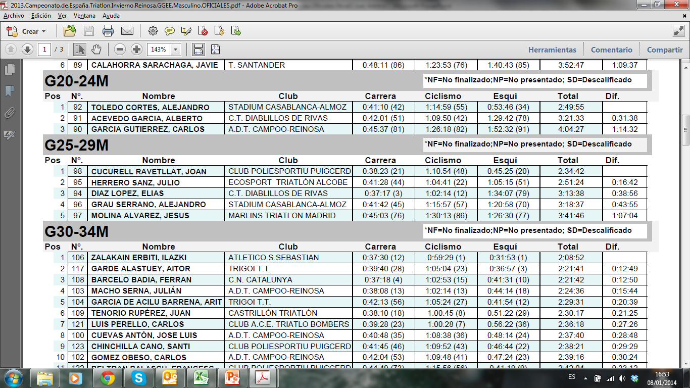
reultados

Slide 35
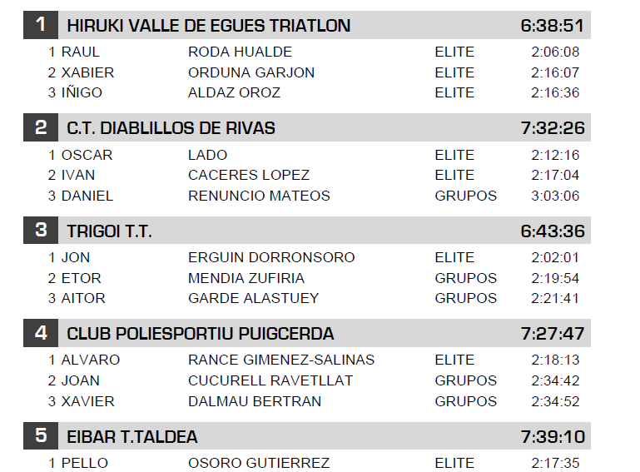
Resultados | clubes

Slide 36
Resultados | grupos de edad

Slide 37
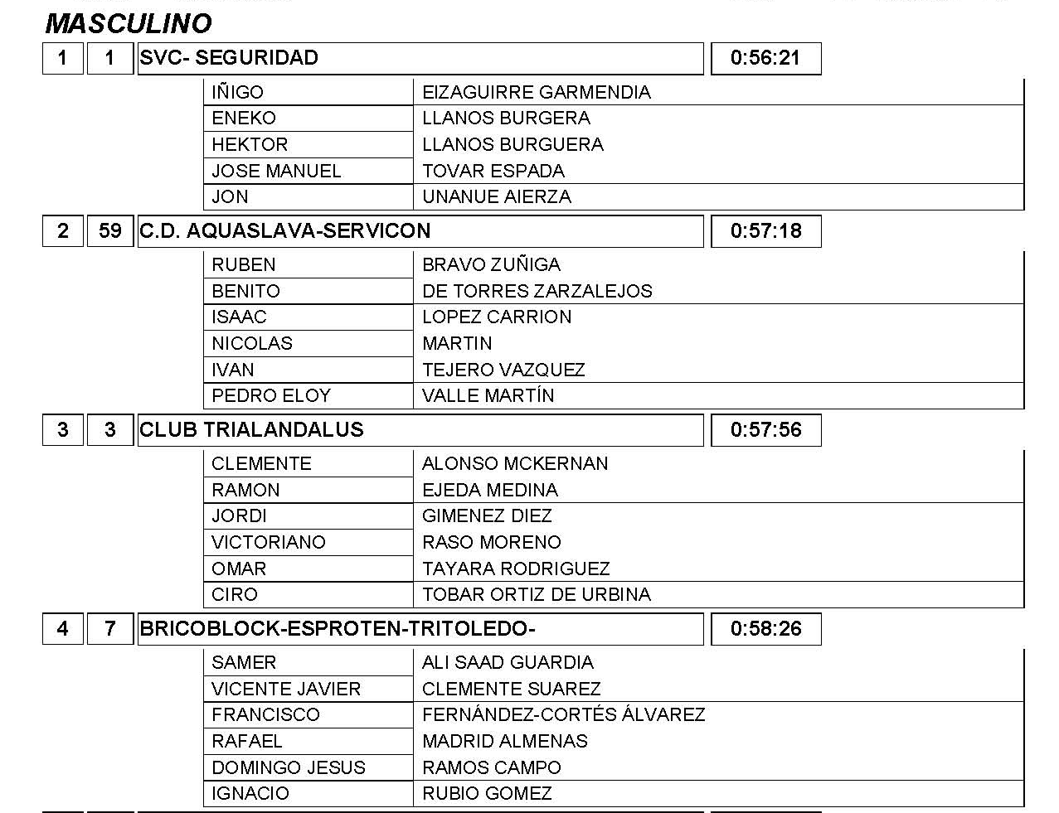
Resultados | equipos

Slide 38
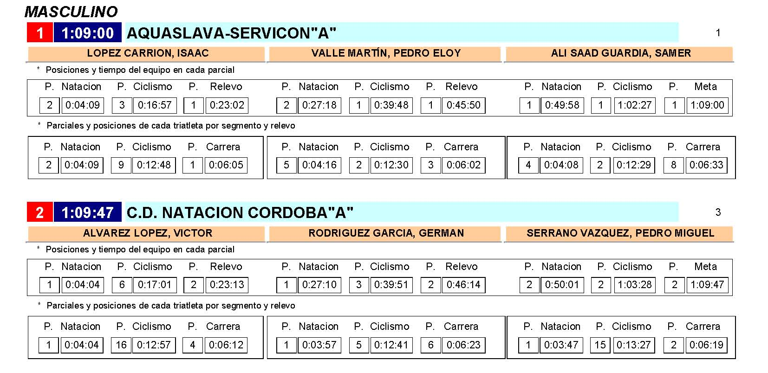
Resultados | relevos

Slide 39
Resultados | parciales
Aquellos que hacen referencia exclusivamente a uno de los segmentos de la carrera y que son generadas a la conclusión del mismo.
Deben ser publicados firmados por el Juez Arbitro, Y EN ELLOS DEBE QUEDAR reflejada la hora de publicación

Slide 40
Resultados | provisionales
Aquellos generados tras la conclusión de la prueba en las que, al menos, deben figurar los tiempos de meta de los atletas
  Deben ser publicados en el tablón de anuncios dentro de los QUINCE minutos posteriores a la finalización de la prueba
  Establece un tiempo de QUINCE minutos desde su publicación para que los participantes puedan realizar las reclamaciones oportunas.
Deben ser publicados firmados por el Juez Arbitro, Y EN ELLOS DEBE QUEDAR reflejada la hora de publicación

Slide 41
Resultados | oficiales
Transcurridos quince minutos si no hay reclamaciones, o una vez solucionadas las reclamaciones presentadas, los resultados provisionales o no oficiales, pasan a ser OFICIALES.
Deben ser publicados firmados por el Juez Arbitro, Y EN ELLOS DEBE QUEDAR reflejada la hora de publicación.

Slide 42
Acta de sanciones
Será publicada en el tablón de anuncios en los quince minutos posteriores a la finalización de la prueba o de la entrada en meta del participante sancionado.
Se establece un periodo de otros quince minutos para que los participantes puedan realizar las apelaciones que estimen oportunas.

Slide 43
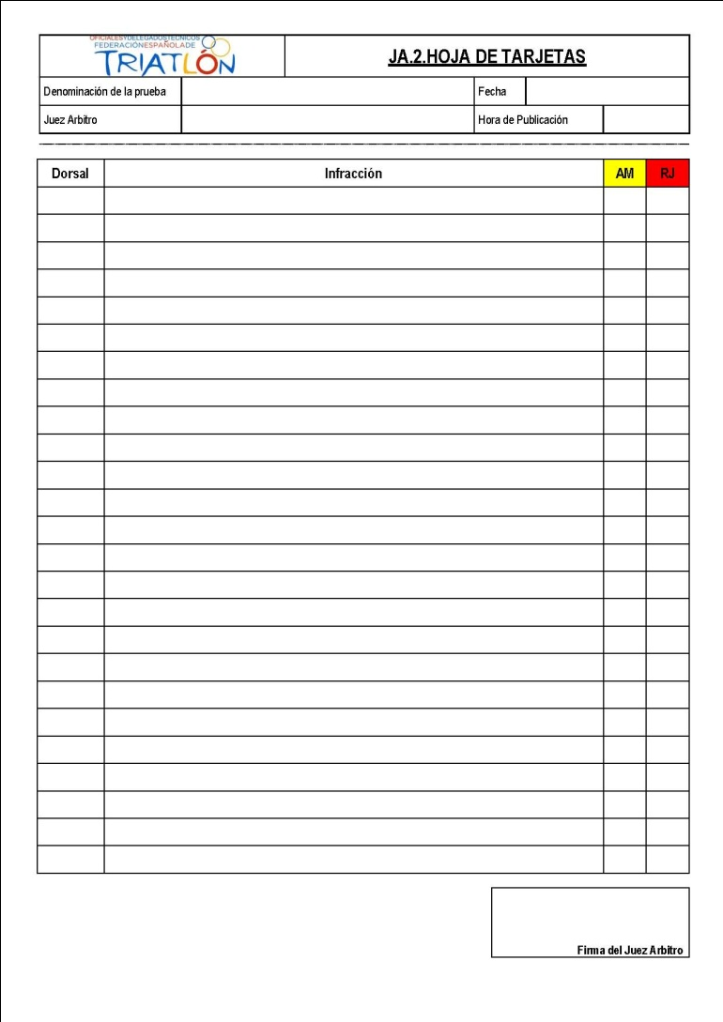
JA.2.Acta de Tarjetas

Slide 44
reclamación
Se entiende por reclamación la acción ejercitada ante el Juez Árbitro, por una persona o entidad participante, o que se disponga a participar, en una prueba en relación con los siguientes aspectos:
  Frente a la lista de salida.
  Frente a los resultados.
  Frente a los recorridos.
  Frente a la actitud de otro participante.
  Frente a eventuales irregularidades existentes en la organización de la competición.
  Frente al equipamiento.

Slide 45
reclamación
El plazo para la presentación de las reclamaciones será el siguiente:
  Las previstas en el apartado (i) del epígrafe anterior de este artículo: antes de la reunión técnica o, de no existir esta, hasta una hora antes de la primera salida de la jornada. Tales reclamaciones deberán ser resueltas con anterioridad al inicio de la prueba.
  Las previstas en el apartado (ii) del epígrafe anterior de este artículo: dentro de los dos días hábiles a contar desde el siguiente al de la celebración de la prueba. Tales reclamaciones deberán ser resueltas en el plazo de cinco días hábiles a contar desde el siguiente al de celebración de la prueba.
  Las previstas en los apartados (iii) a (vi), ambos inclusive, del epígrafe anterior de este artículo: hasta quince minutos después del más tardía de cualquiera de los siguientes hechos: publicación provisional de resultados en el tablón de anuncios o entrada en meta del participante implicado. Tales reclamaciones deberán ser resueltas en el plazo máximo de seis horas desde la presentación del escrito con la reclamación.

Slide 46
reclamación
Las reclamaciones serán formuladas por escrito y entregadas o remitidas al Juez Árbitro. Una reclamación no se entenderá presentada hasta que ésta no sea recibida por el Juez Árbitro. Junto con la reclamación se deberá aportar el justificante del abono de la tasa mínima de 20 €, cantidad que será reintegrada al apelante en el caso de estimarse íntegramente su reclamación.
Quien/es presente/n una reclamación deberá/n exponer de forma sucinta en el escrito presentado y aportar cuanto sigue:
  Hechos o situación reclamada.
  Fundamentos o argumentos esgrimidos.
  Pruebas aportadas.
  Medidas cautelares solicitadas.
  Petición o reclamación expresa formulada.
El Juez Árbitro podrá acordar mediante resolución la inadmisión de una reclamación en aquellos casos en los que se hubiesen planteado cuestiones distintas a las expresamente previstas en el epígrafe a) del apartado 2º del presente artículo o cuando se hubiesen presentado fuera del plazo previsto en el epígrafe b) del apartado 2º del presente artículo. La resolución de inadmisión de una reclamación podrá ser recurrida ante el Comité Jurisdiccional de Competición y Disciplina de la FETRI en el plazo de 2 días hábiles desde su notificación a la persona o entidad reclamante.

Slide 47
reclamación
El Juez Árbitro, con carácter previo a emitir su resolución, podrá ordenar la práctica de cuantas diligencias entienda precisas. Dichas diligencias ordenadas por el Juez Árbitro podrán servir tanto para solicitar u obtener información complementaria en relación con el objeto de litigio o controversia, como para conferir trámite de audiencia a cuantas personas o entidades pudiesen resultar directamente afectadas por la reclamación planteada. Igualmente, el Juez Árbitro se pronunciará de forma expresa sobre las medidas cautelares solicitadas por el reclamante.
Las reclamaciones presentadas serán resueltas por el Juez Árbitro mediante resolución escrita motivada. La resolución será notificada a los o las reclamantes y publicada a través de un mecanismo que garantice su conocimiento por el resto de personas o entidades participantes en la prueba deportiva.
Las resoluciones a las reclamaciones presentadas deberán ser dictadas en el plazo máximo previsto para cada caso en el epígrafe b) del apartado 2º del presente artículo. El plazo máximo para resolver la reclamación podrá excepcionalmente ser ampliado de forma motivada por el Juez Árbitro. La falta de resolución de la reclamación en el plazo máximo previsto sin que se haya procedido por el Juez Árbitro a su ampliación conllevará la desestimación por silencio, operando el silencio negativo. En caso de desestimación de la reclamación por silencio negativo, la persona o entidad reclamante podrá interponer la apelación correspondiente ante el Comité Jurisdiccional de Competición y Disciplina de la FETRI dentro de los dos siguientes días hábiles a contar desde el vencimiento del plazo para resolver por el Juez Árbitro.

Slide 48
reclamación
Analizada la reclamación planteada y practicadas las diligencias que se hubiesen acordado, se dictará la resolución correspondiente, desestimando o estimando la reclamación, total o parcialmente. Dicha resolución podrá ser apelada por el reclamante ante el Comité Jurisdiccional de Competición y Disciplina de la FETRI en el plazo de dos días hábiles desde su notificación a la persona o entidad reclamante.
Las resoluciones de las reclamaciones serán publicadas a través de un mecanismo que garantice su conocimiento por el resto de personas o entidades participantes en la prueba deportiva. Dichas personas o entidades participantes, salvo que se hubiese desestimado íntegramente la reclamación planteada, podrán interponer apelación frente a la resolución dictada ante el Comité Jurisdiccional de Competición y Disciplina de la FETRI en el plazo de dos días hábiles desde su publicación.

Slide 49
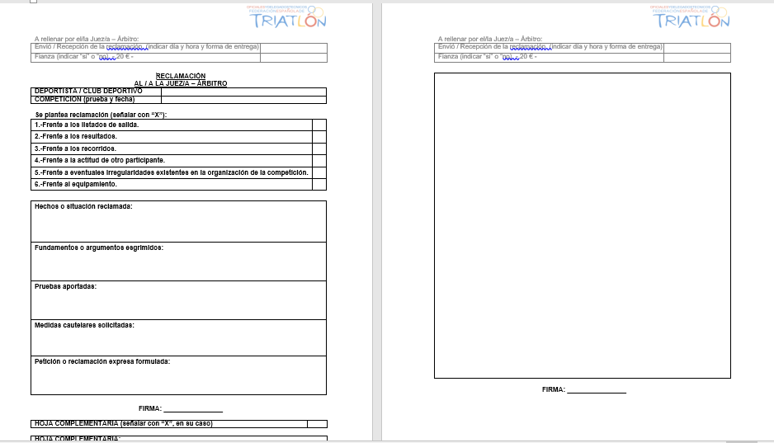
JA.Escrito de Reclamación

Slide 50
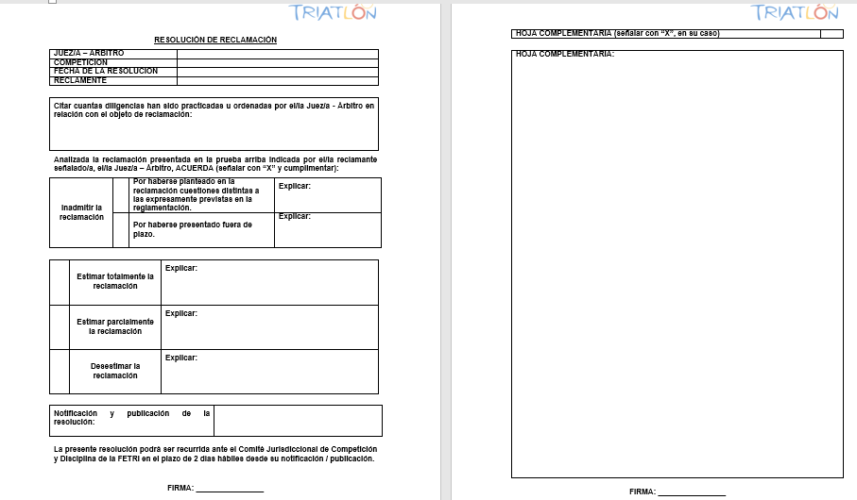
JA.RESOLUCION DE RECLAMACIÓN

Slide 51
apelación
Se entiende por apelación la acción ejercitada por una persona o entidad participante frente a las decisiones y resoluciones del Juez Árbitro. La apelación podrá plantearse tanto frente a las sanciones impuestas o aplicadas como frente a las decisiones del Juez Árbitro en el curso de la competición. Las apelaciones podrán presentarse ante el Jurado de Competición hasta quince minutos después del más tardío de cualquiera de los siguientes hechos:
  Publicación de los resultados provisionales en el tablón oficial.
  Entrada en meta del deportista implicado.
Corresponde al Jurado de Competición la resolución de las apelaciones presentadas frente a las decisiones y resoluciones del Juez Árbitro. Los procedimientos de apelación garantizarán los derechos y garantías previstas en las disposiciones normativas vigentes reguladoras del procedimiento administrativo común.
Las apelaciones serán formuladas por escrito y entregadas al Juez Árbitro, junto con una fianza mínima de 20 €, quien revisará en primera instancia su decisión. De ratificarse en la misma entregará la apelación al Jurado de Competición para que sea éste quien resuelva el caso. En el supuesto en que el Jurado de Competición resuelva a favor del recurrente, le será devuelto el importe de la fianza depositada.

Slide 52
apelaciones
En el caso que la apelación llegue al Jurado de Competición, el presidente del Jurado se reunirá con el resto de los integrantes e intentará escuchar a todas las partes implicadas y estudiar las pruebas aportadas. Si quien realiza la apelación no pudiera estar presente, sus argumentos pueden ser dejados por escrito al presentar el escrito de apelación.
Practicadas y/o analizadas todas las pruebas y alegaciones presentadas, se dictará por el Jurado de Competición la resolución correspondiente, acordándose en la misma la estimación o desestimación, total o parcial, de la apelación presentada.

Slide 53
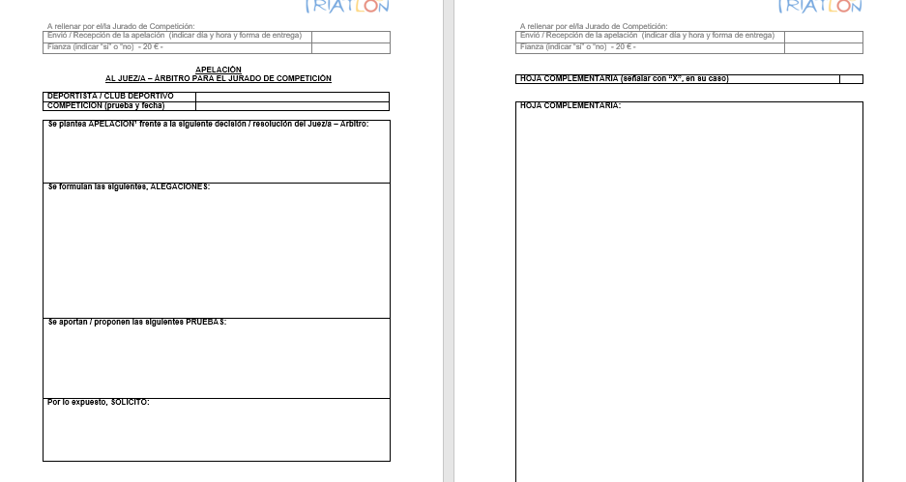
JA.Escrito de Apelación

Slide 54
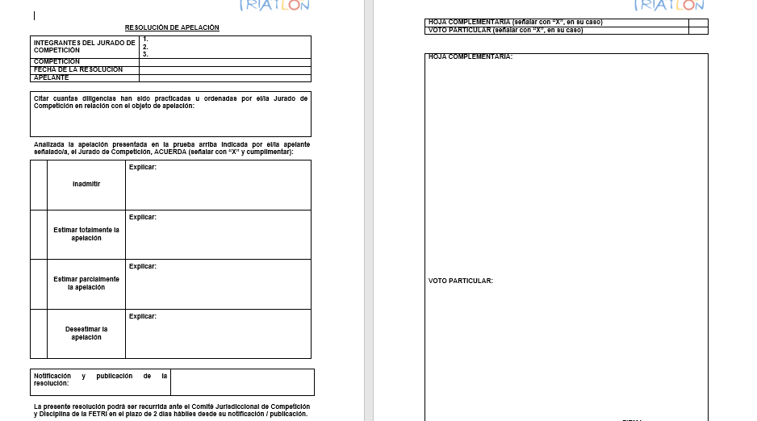
JA.RESOLUCION DE APELACIÓN

Slide 55
Recursos frente a resoluciones j.c.
La decisión del Jurado de Competición podrá ser recurrida frente al Comité Jurisdiccional de Competición y Disciplina de la FETRI.
Los recursos frente a las decisiones del Jurado de Competición podrán ser presentados ante el Comité Jurisdiccional de Competición y Disciplina Deportiva de la FETRI en el plazo de 2 días hábiles a contar desde el siguiente al de la celebración de la prueba. El escrito de recurso deberá ser acompañado, en su caso, de las alegaciones y pruebas de que intenten valerse el o la recurrente en la defensa de su derecho e interés. En el recurso presentado, el o la recurrente podrá solicitar la adopción de las medidas cautelares que considere precisas.
Presentado el recurso correspondiente, el Comité Jurisdiccional de Competición y Disciplina Deportiva de la FETRI acordará la admisión o inadmisión a trámite de la misma. La resolución del citado Comité en la que se inadmita la apelación presentada agota la vía federativa, sin que frente a la misma quepa recurso alguno.

Slide 56
Recursos frente a resoluciones j.c.
Mediante providencia, el Comité Jurisdiccional de Competición y Disciplina Deportiva de la FETRI acordará la admisión a trámite del recurso presentado, pronunciándose en la misma sobre:
  El posible emplazamiento a cualesquiera otras personas o entidades participantes que pudieran de forma principal y directa resultar afectadas por el recurso presentado, confiriéndoles un plazo para que puedan alegar y/o aportar y/o proponer lo que a su derecho e interés convengan.
  Las pruebas aportadas o propuestas, pudiéndose ordenar igualmente la práctica de aquellas otras que el propio Comité entienda precisas para conocer los hechos o circunstancias concurrentes.
  La adopción de las medidas cautelares que hubiesen sido solicitadas por el recurrente u otras que sean acordadas de oficio por el citado Comité que permanecerán en su caso vigentes hasta la emisión de la resolución correspondiente a través de la cual se resuelva el recurso presentado.
Practicadas y/o analizadas todas la pruebas y alegaciones presentadas, se dictará por el Comité Jurisdiccional de Competición y Disciplina Deportiva de la FETRI la resolución correspondiente, acordándose en la misma la estimación o desestimación, total o parcial, del recurso presentado. La resolución del Comité Jurisdiccional de Competición y Disciplina Deportiva de la FETRI agota la vía federativa, sin que frente a la misma quepa recurso alguno.

Slide 57
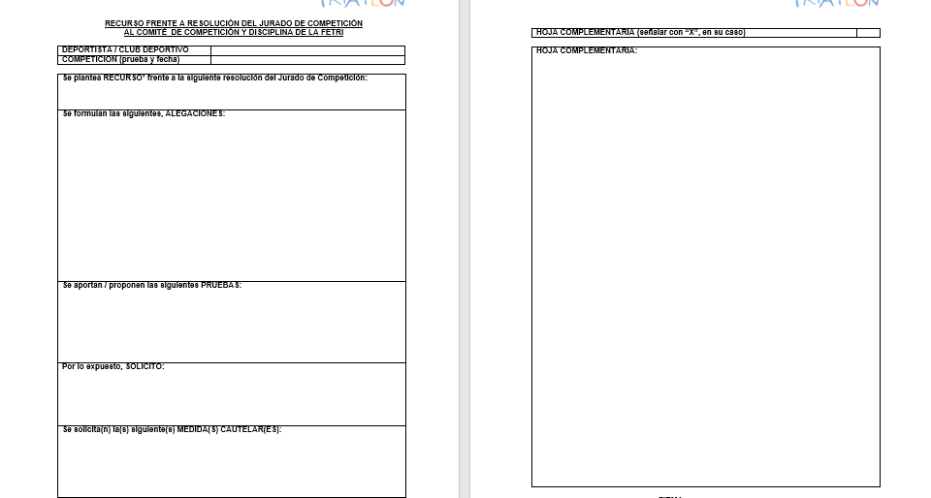
JA.RECURSO FRENTE A RESOLUCION J.C.

Slide 58
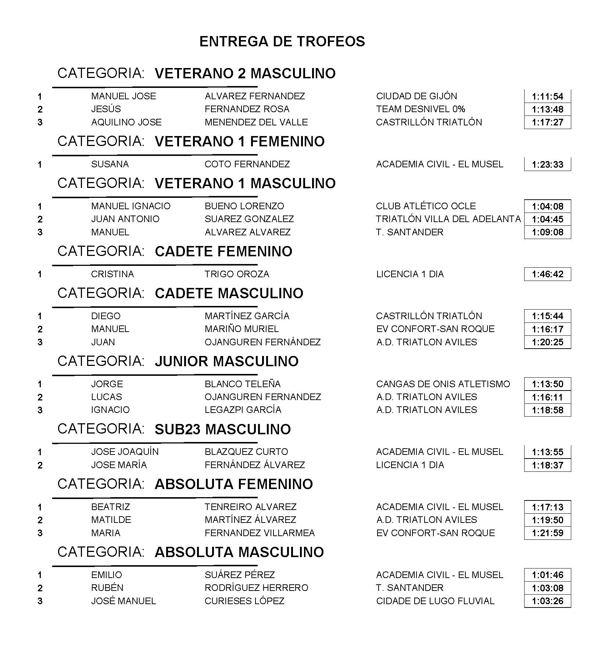
Listado de Premiados

Slide 59
Informe juez árbitro
Una vez concluida la competición, y cuando las clasificaciones son definitivas y oficiales, el Juez Arbitro debe realizar su informe, el cual será posteriormente remitido al Comité de Jueces y Oficiales de la Federación Territorial.
Debe ser realizado dentro de los siguientes 5 días posteriores a la celebración de la competición.
En caso de no haber sido designado un Responsable de Jueces y Oficiales para dicha competición, el Juez Arbitro deberá también remitir el correspondiente Informe de Oficiales
Notes:
59

Slide 60
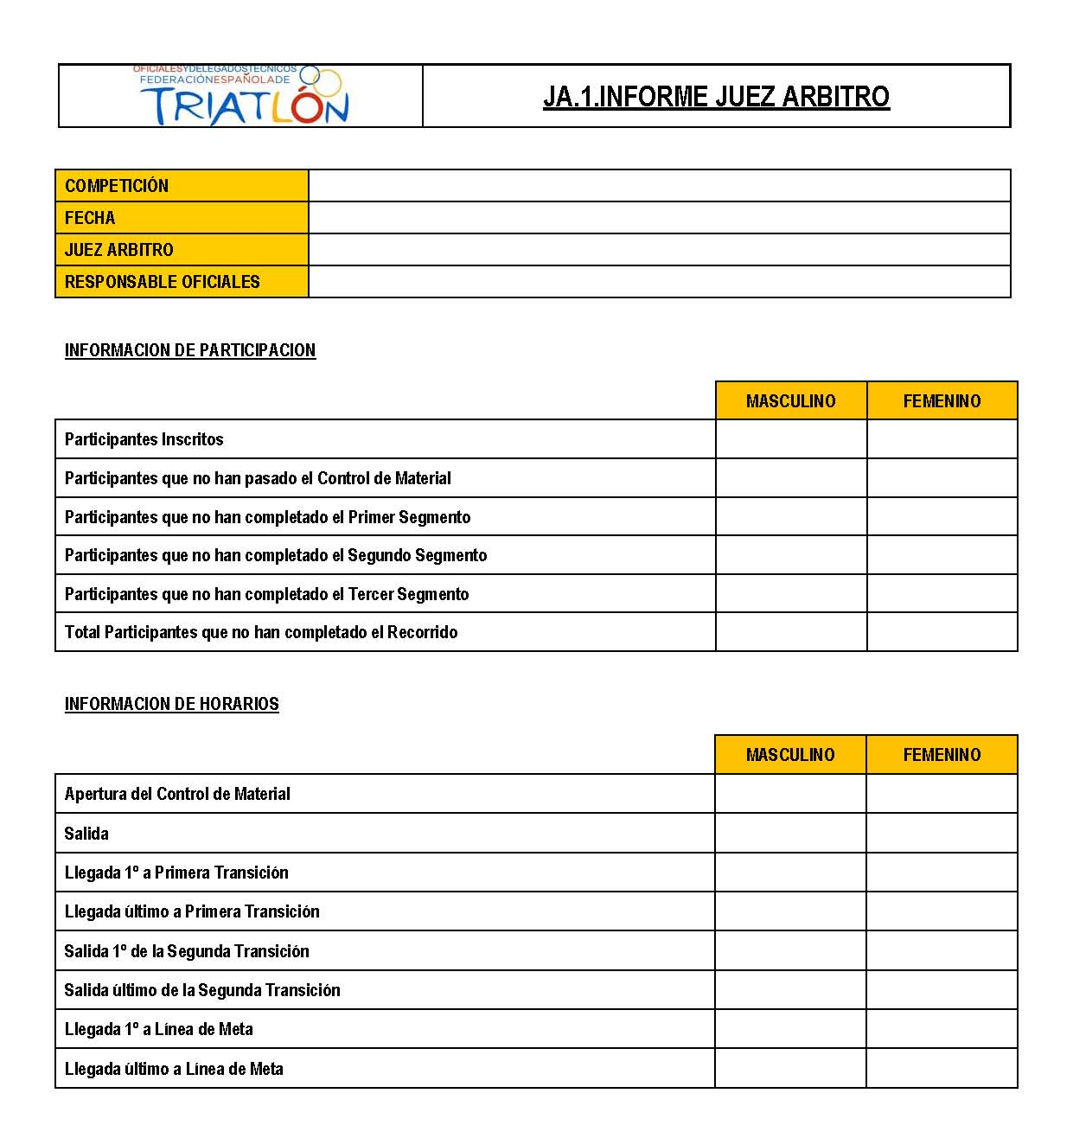
JA.1.Informe Juez Arbitro

Slide 61
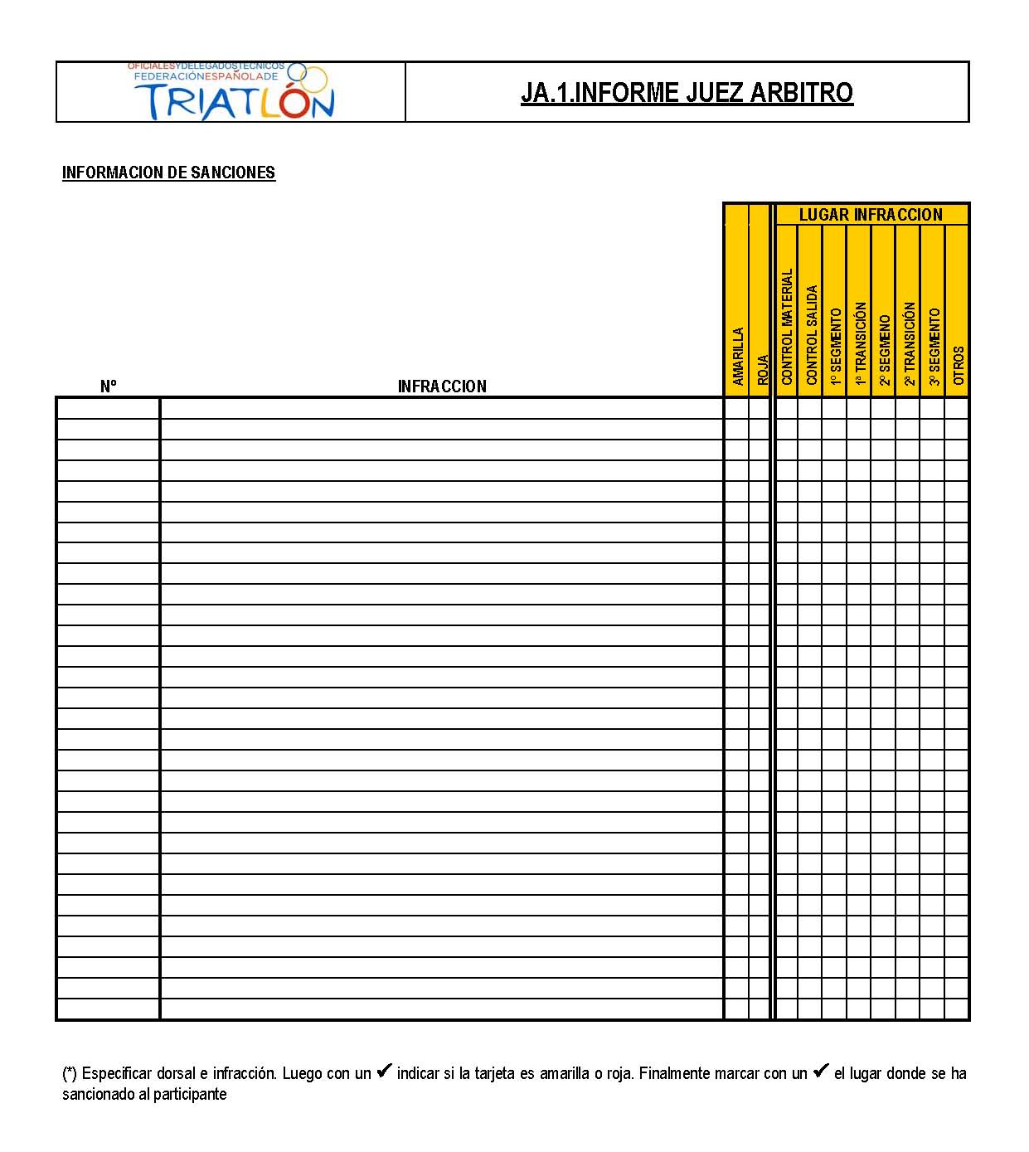
JA.1.Informe Juez Arbitro

Slide 62
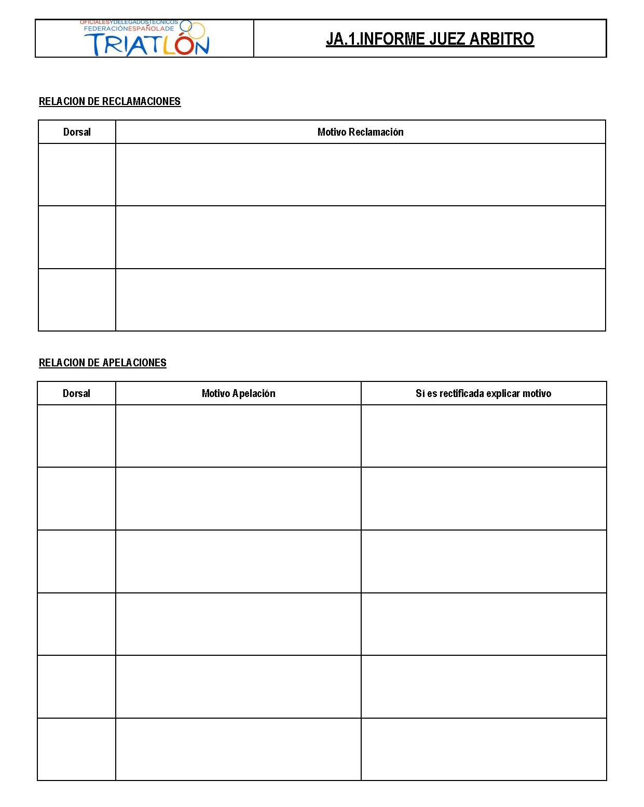
JA.1.Informe Juez Arbitro

Slide 63

JA.1.Informe Juez Arbitro

Slide 64
Dificultades implementación
Olvidamos publicar la composición del Jurado de Competición en el tablón de anuncios ubicado en zona de post meta al inicio de la competición.
Olvidamos publicar las sanciones.
No tenemos preparados los documentos y actas necesarias (escritos de reclamación, apelación, acta de sanciones, etc.)
No generamos las clasificaciones en el tiempo establecido de quince minutos
No vigilamos los tiempos de publicación de clasificaciones y sanciones para la aceptación de las reclamaciones y/o apelaciones que pudieran producirse

Slide 65
Dificultades implementación
No nos ocultamos al sujetar la cinta de meta y salimos en fotos en las que los protagonistas tienen que ser los atletas.
No nos ceñimos a los horarios de salida
No comprobamos que las clasificaciones que generamos son coherentes. No punteamos las actas frente a la clasificación generada por ordenador que vamos a publicar.
No firmamos las clasificaciones que publicamos ni anotamos a que hora la hemos publicado
Notes:
65

Slide 66
Dificultades implementación
No enviamos el informe del Juez Arbitro en el tiempo establecido para ello tras la competición
No supervisamos el control de material, ni nos colocamos bien para dar la salida
No revisamos los controles de paso
A veces no nos sabemos el reglamento y no tenemos uno a mano para consultarlo
Mandamos reclamaciones al Jurado de Competición
No se distingue adecuadamente entre reclamación y apelación, y cuando debemos generar una u otra

Slide 67


